Slide 1
Строение семян
Презентация для 6 класса
Подготовила: учитель биологии МБОУ СОШ №135
г. Нижнего Новгорода
Тростина Ольга Владимировна

Slide 2
Повторение:
Покрытосеменные растения
1.Имеют орган семенного размножения – цветок.
2.После отцветания на месте цветка образуется плод, в котором созревают семена.
3.Семена развиваются внутри плода, то есть они защищены (покрыты).
4.Хорошо развита проводящая система, которая обеспечивает быстрое передвижение веществ в растении.

Slide 3
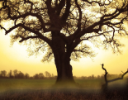
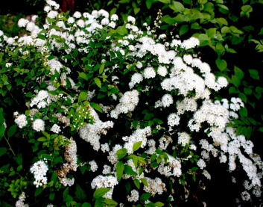
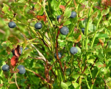
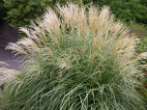
Царство растений
Жизненные формы растений
Деревья
Кустарники
Кустарнички
Травы

Slide 4
Значение покрытосеменных растений
1. Выделяют кислород, необходимый для дыхания
2. Смягчают и увлажняют климат на планете
3. Являются пищей для животных и человека
4. Используются для изготовления лекарственных препаратов
5. Используются для озеленения
6. Сырье для промышленности (лен, хлопчатник, сахарная свекла)
7. Строительный материал
8. Материал для изготовления музыкальных инструментов

Slide 5
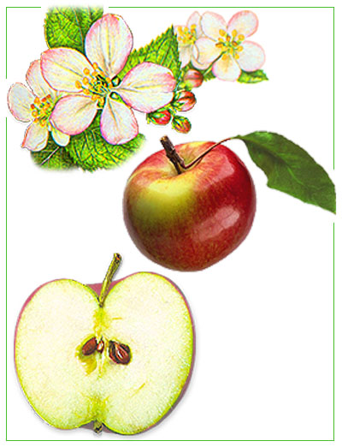
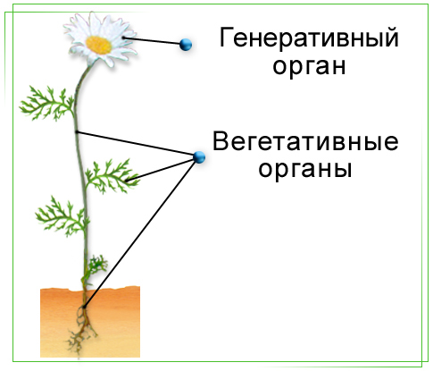

Slide 6
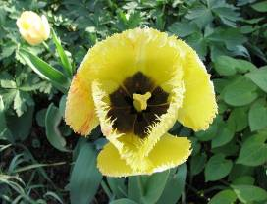
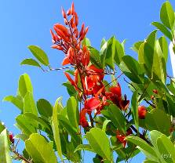
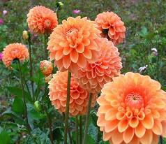
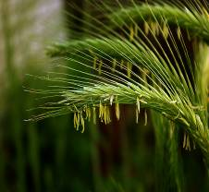
Изучение нового материала
Отдел
Покрытосеменные растения
Класс Двудольные
Класс Однодольные

Slide 7
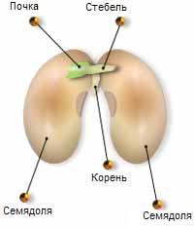
Строение семени фасоли

Slide 8
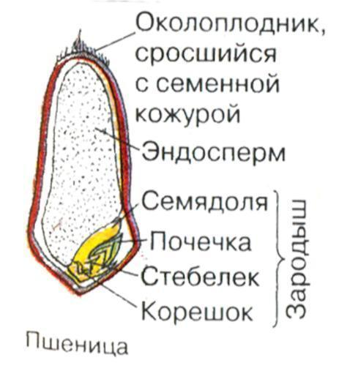
Строение зерновки пшеницы

Slide 9
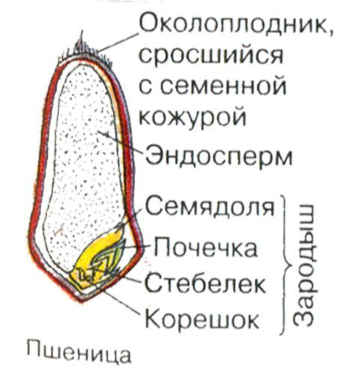
Сравните:

Slide 10
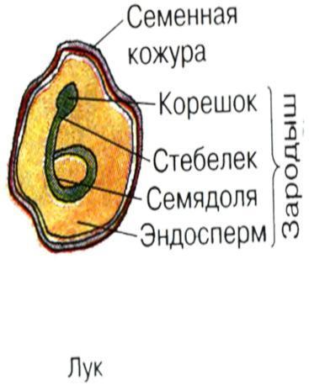
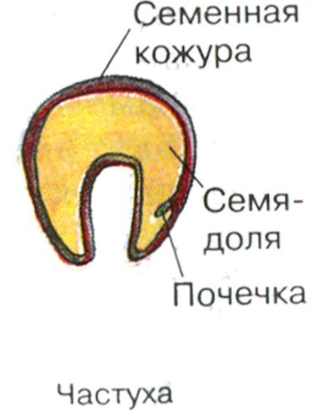
Особенности строения семян однодольных растений

Slide 11
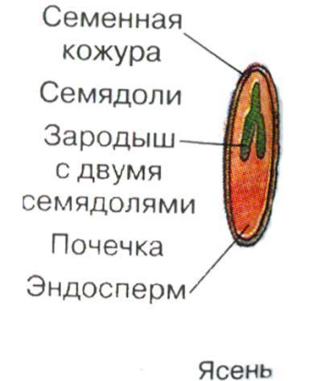
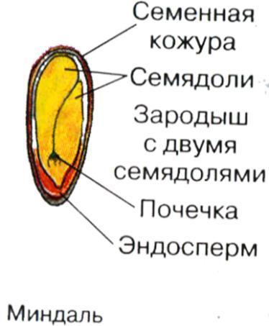
Особенности строения семян однодольных растений

Slide 12
Отдел Покрытосеменные растения
Отдел
Покрытосеменные растения
Класс Двудольные
Класс Однодольные

Slide 13
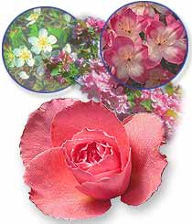
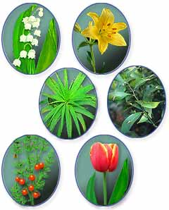
Отдел
Покрытосеменные растения
Класс Двудольные
Класс Однодольные

Slide 14
Выводы
1.Семя состоит из: семенной кожуры, зародыша и питательных веществ
2.Зародыш – зачаток будущего растения. Он состоит из: зародышевых корешка, стебелька, почечки и семядоли.
3.Семядоли – это первые листья зародыша растения.
4.Растения, имеющие в зародыше семени одну семядолю, называют однодольными – это пшеница, кукуруза, овес, лук и др.
5.Растения, имеющие в зародыше семени две семядоли, называют двудольными – это фасоль, капуста, яблоня, горох и др.

